Slide 1
Достопримечательности
Испании
Плитова Анна Юрьевна
учитель испанского языка
СОШ «Виктория - 2000»
г. Москва

Slide 2
Здравствуйте, ребята!

Slide 3
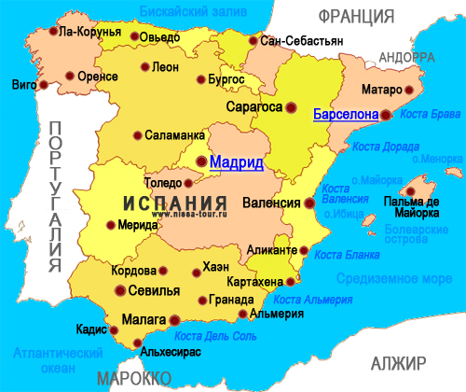
Карта Испании

Slide 4
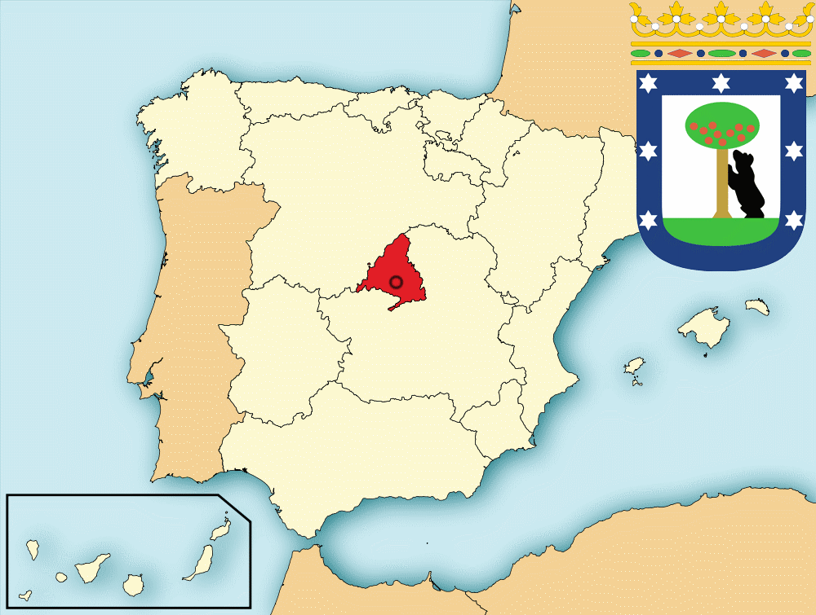
Мадрид

Slide 5
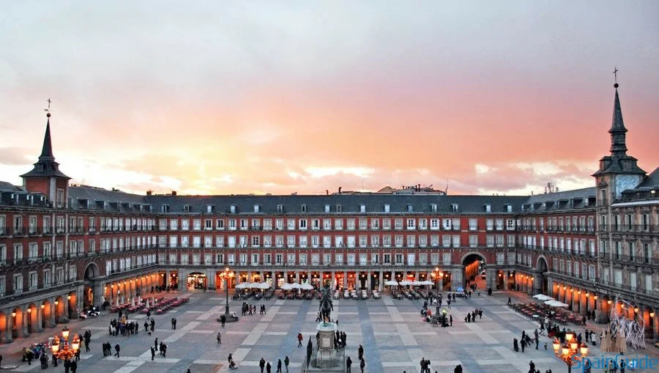
Пласа - Майор

Slide 6
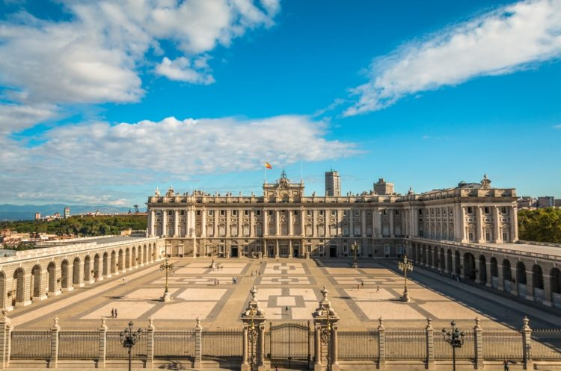
Королевский дворец

Slide 7
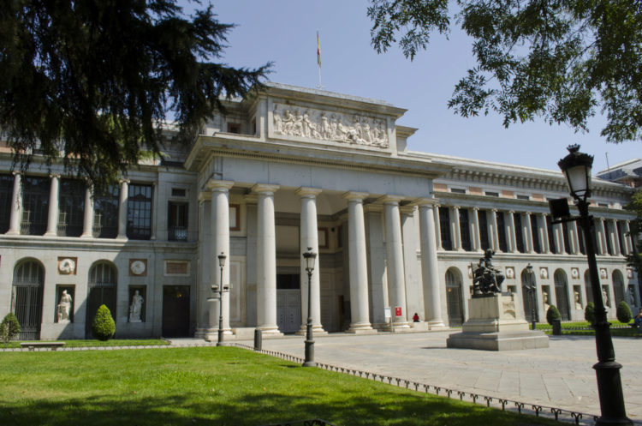
Музей Прадо

Slide 8
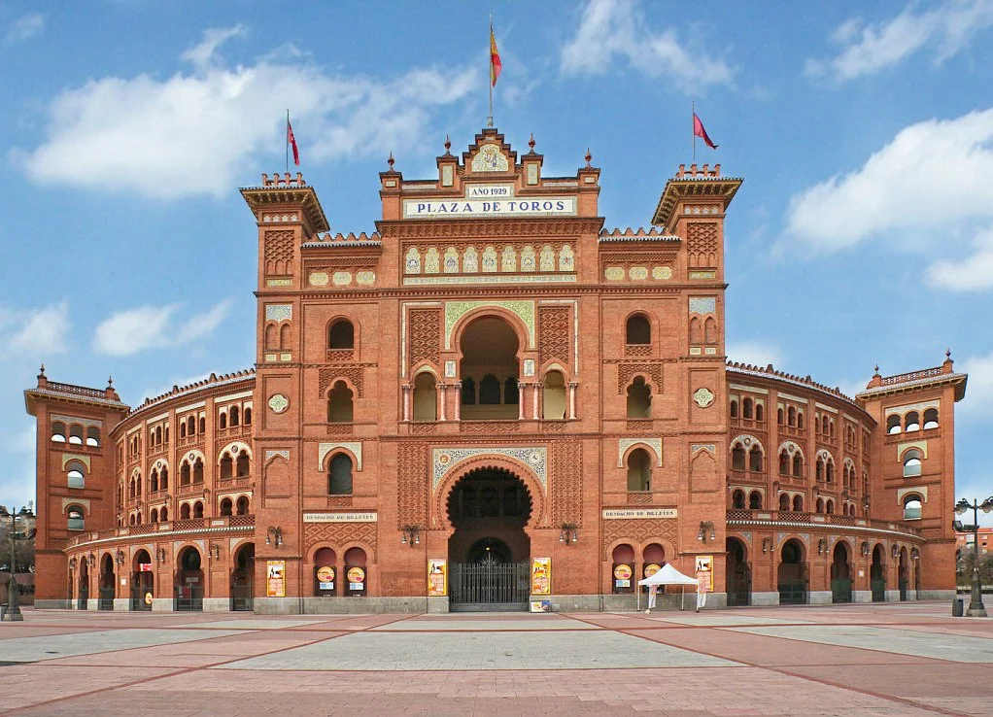
Арена Лас - Вентас

Slide 9
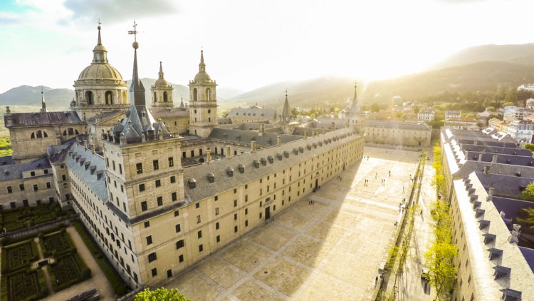
Монастырь Эскориал

Slide 10
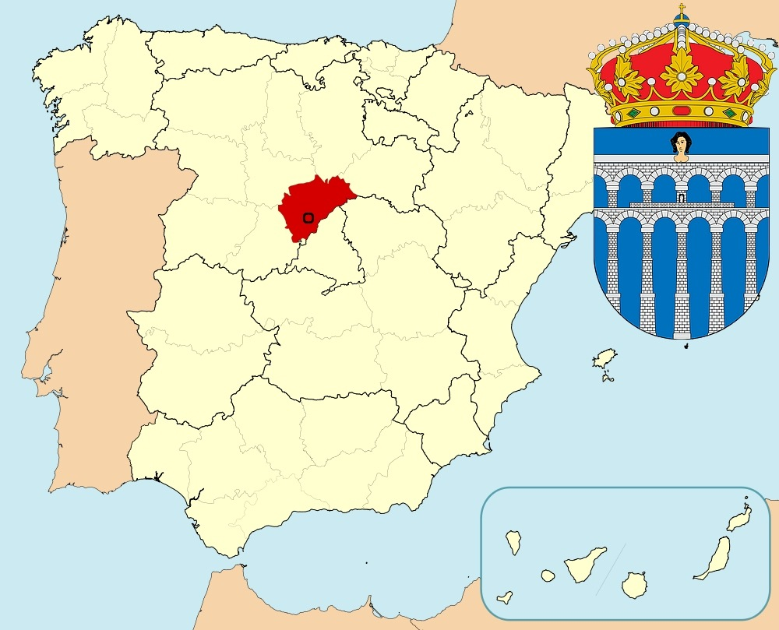
Сеговия

Slide 11
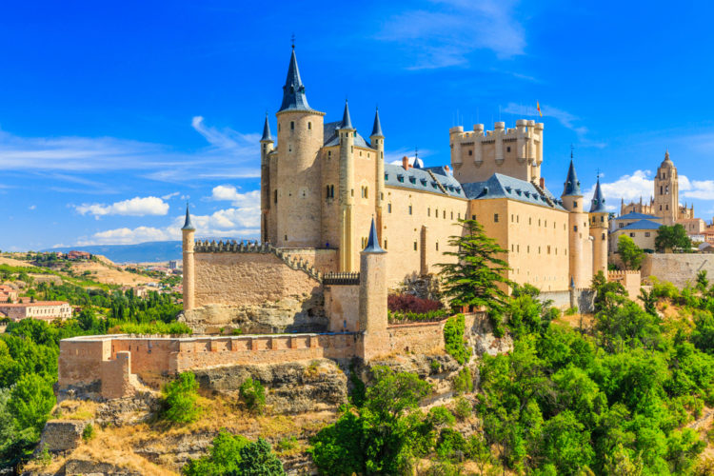
Город Сеговия

Slide 12
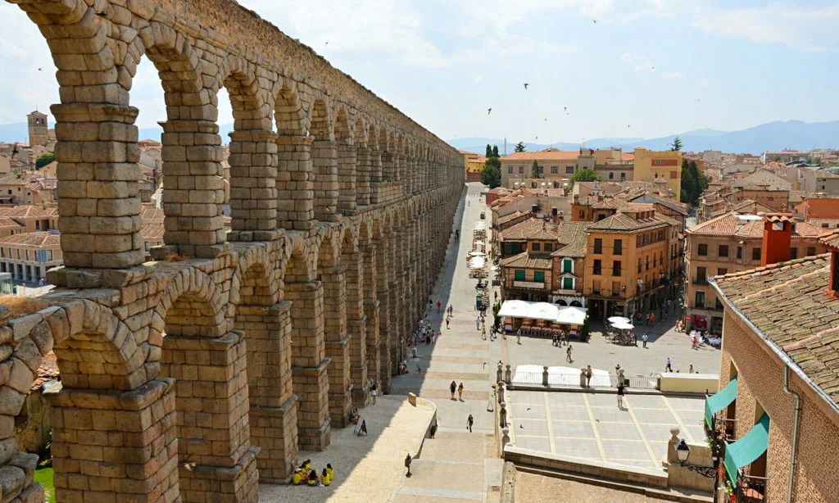
Акведук

Slide 13
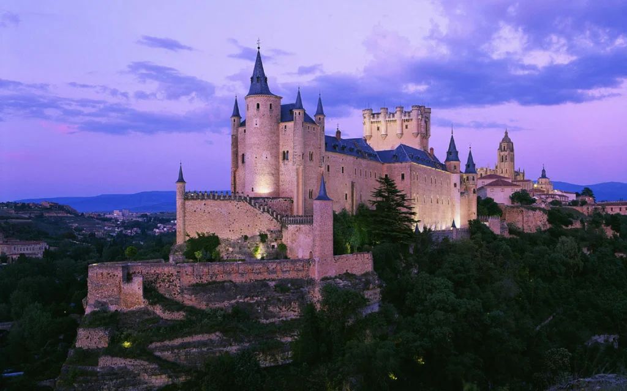
Алькасар

Slide 14
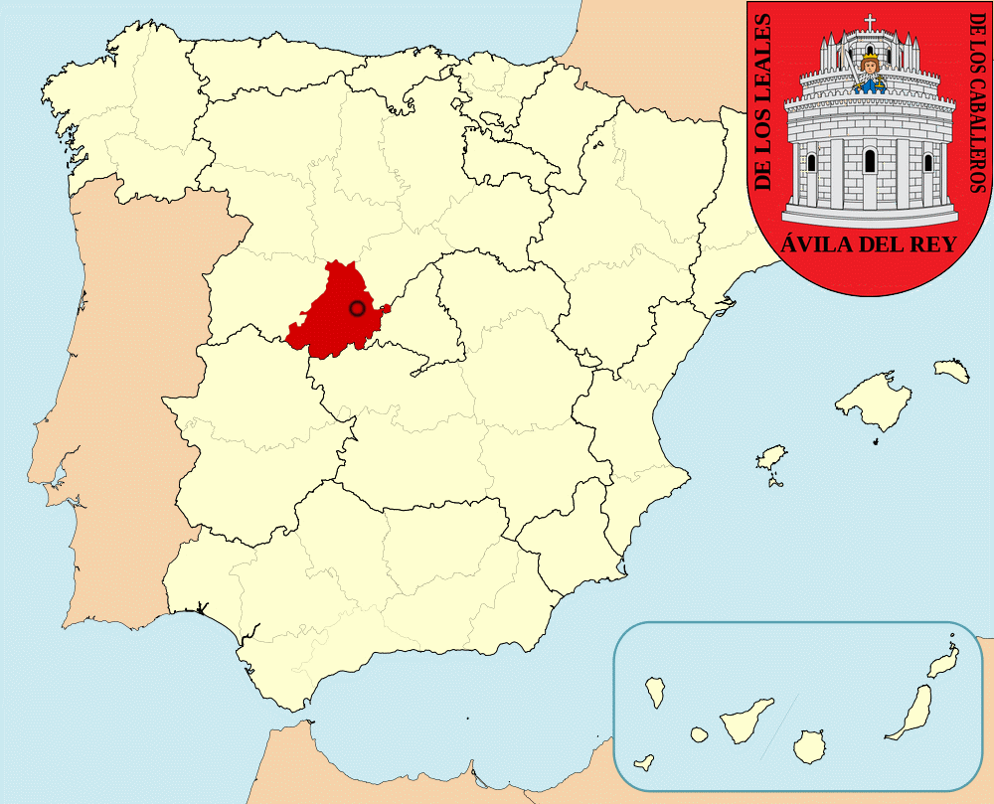
Авила

Slide 15
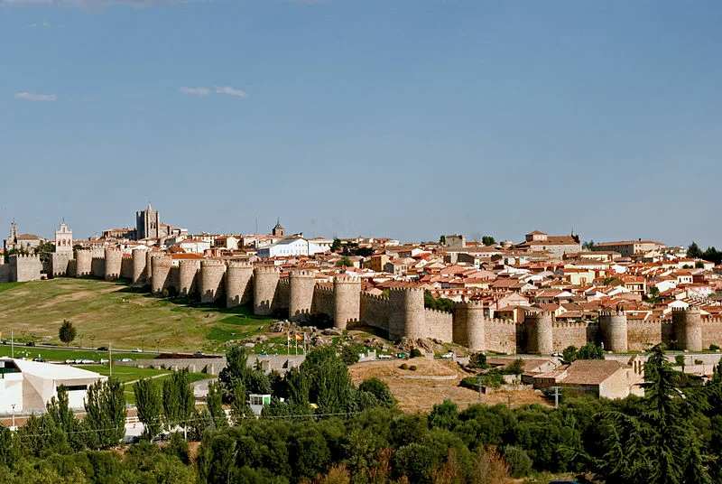
Стены Авилы

Slide 16
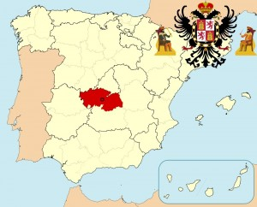
Толедо

Slide 17
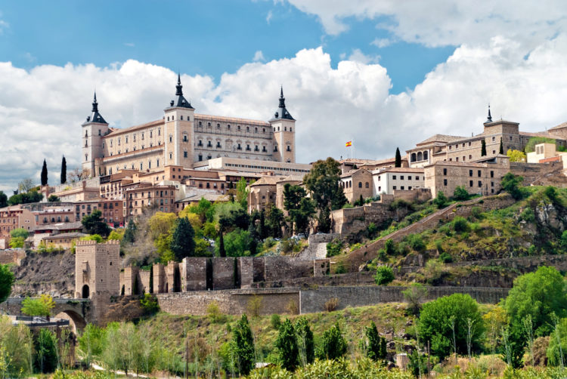
Старый город Толедо

Slide 18
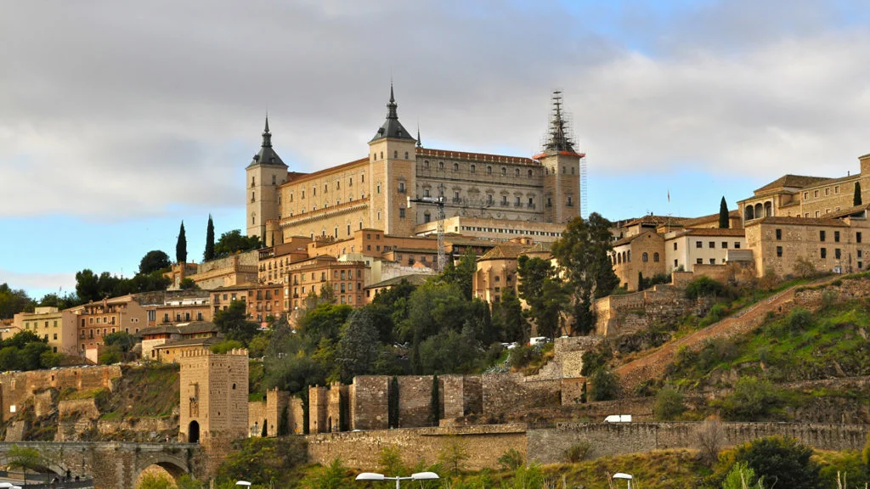
Алькасар

Slide 19
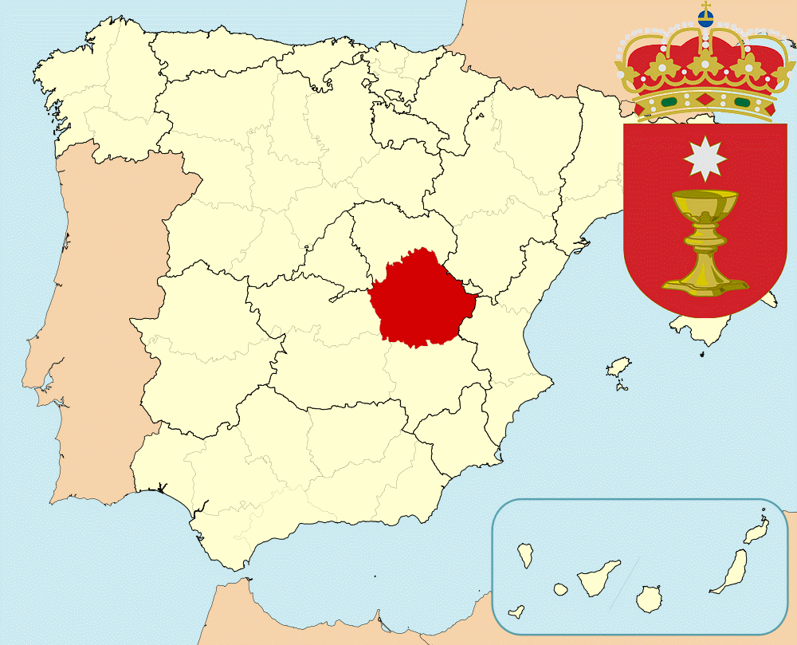
Куэнка

Slide 20
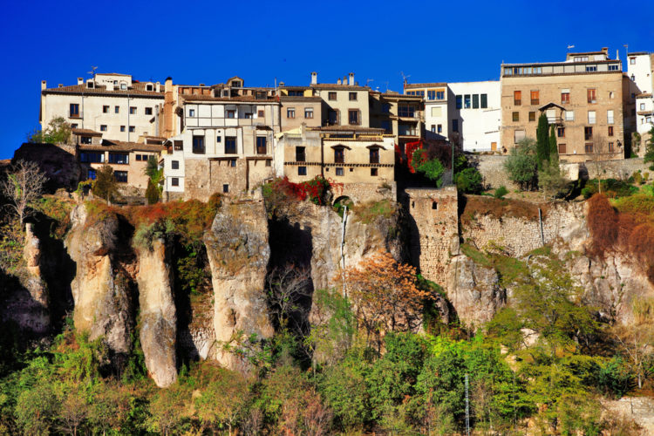
Старый город Куэнка

Slide 21
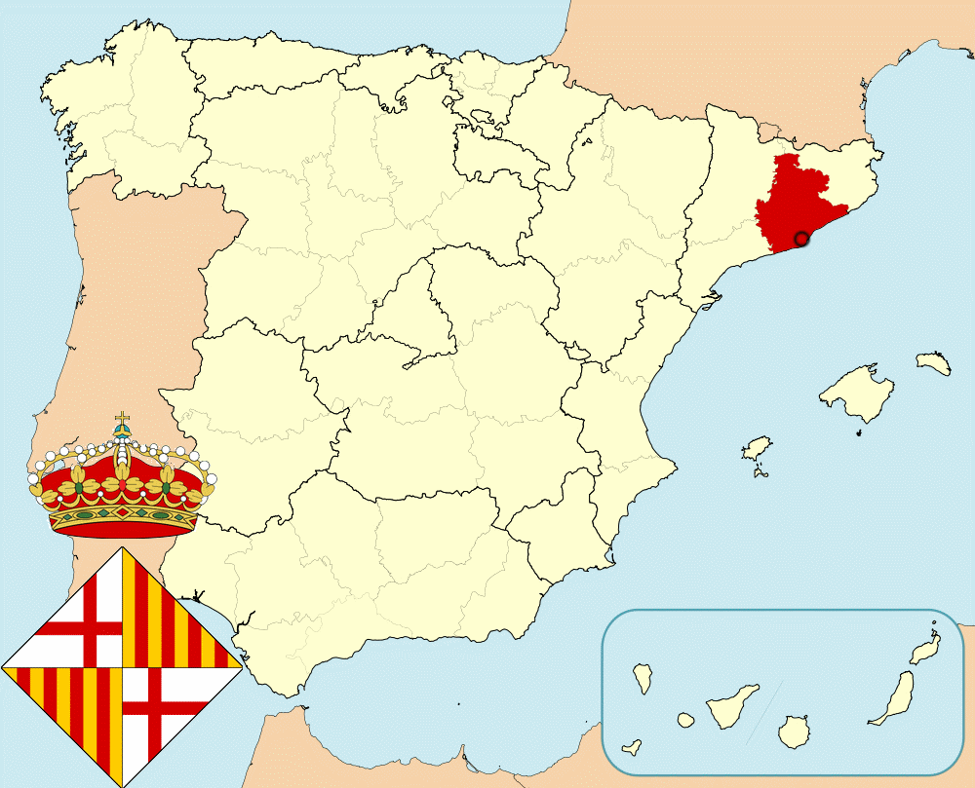
Барселона

Slide 22
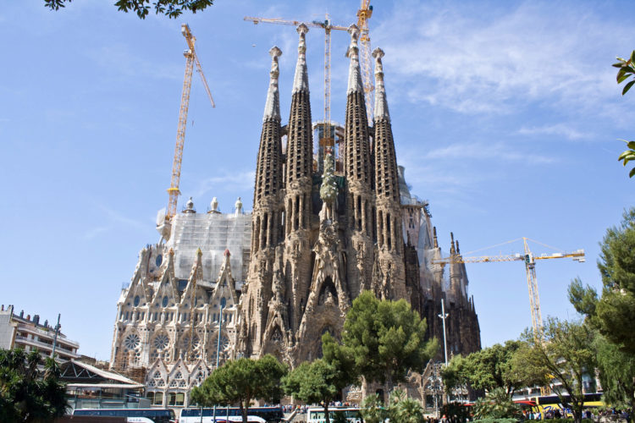
Храм Святого Семейства

Slide 23
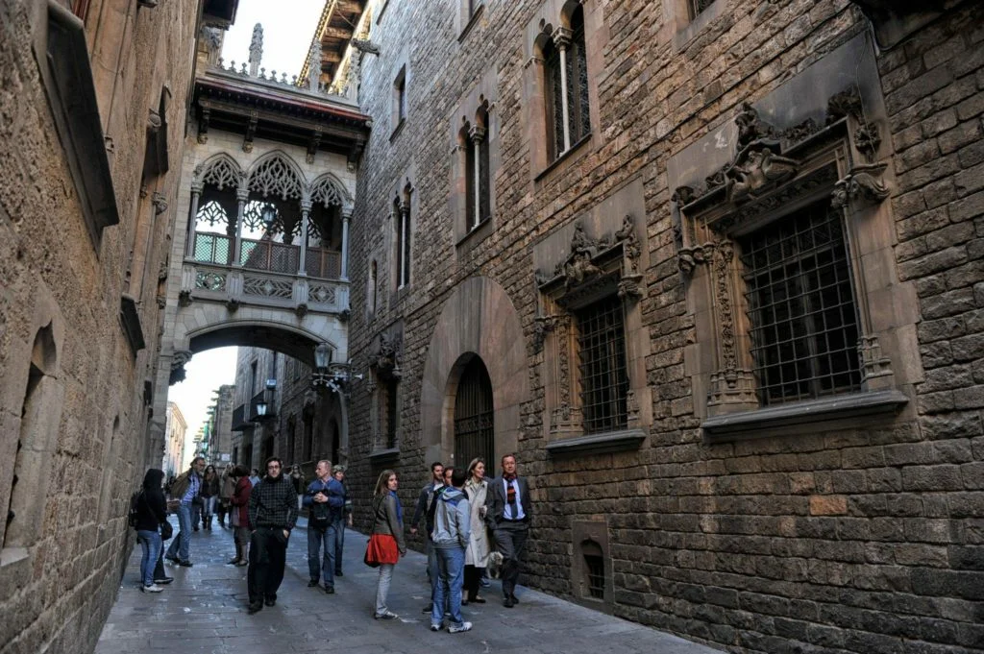
Готический квартал

Slide 24
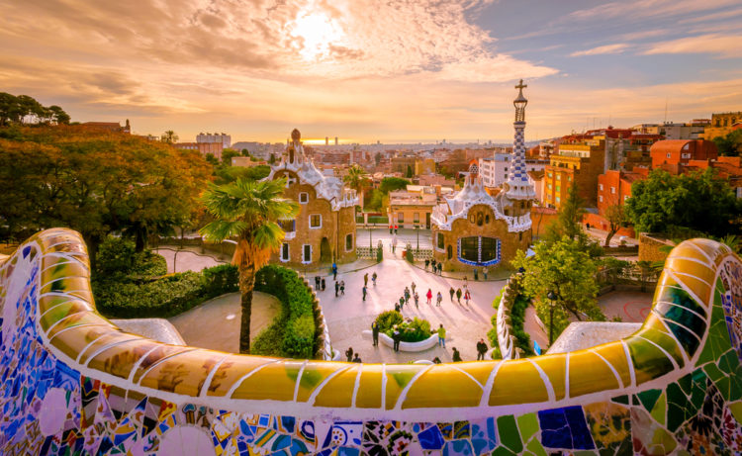
Парк Гуэля

Slide 25
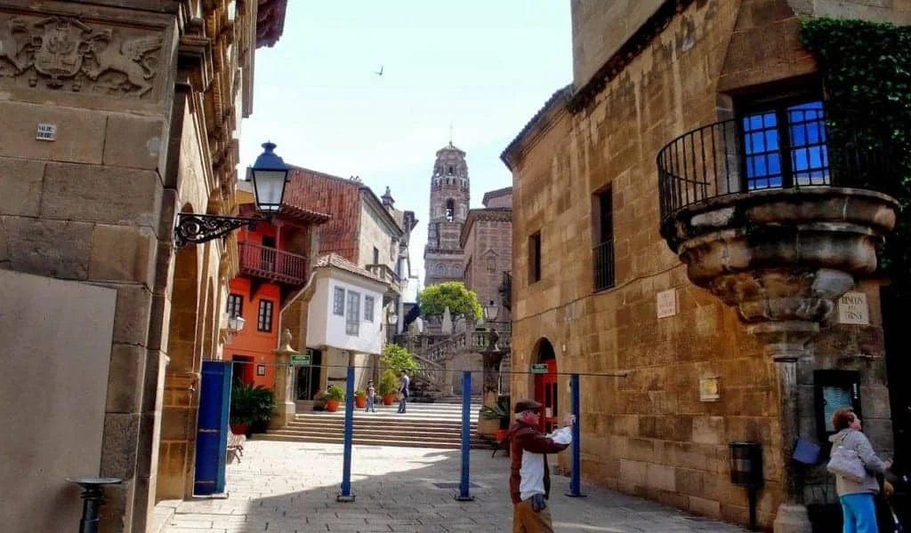
Испанская деревня

Slide 26
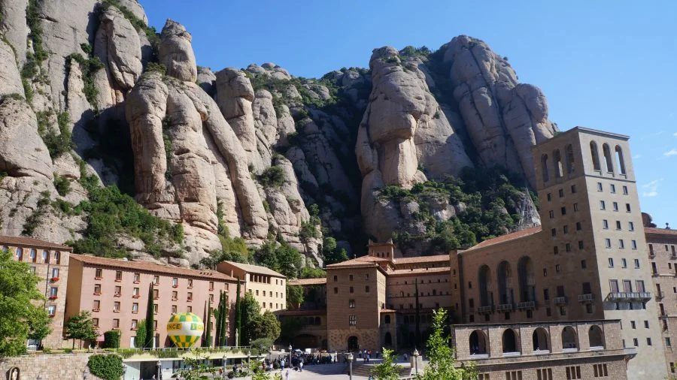
Гора Монсеррат

Slide 27
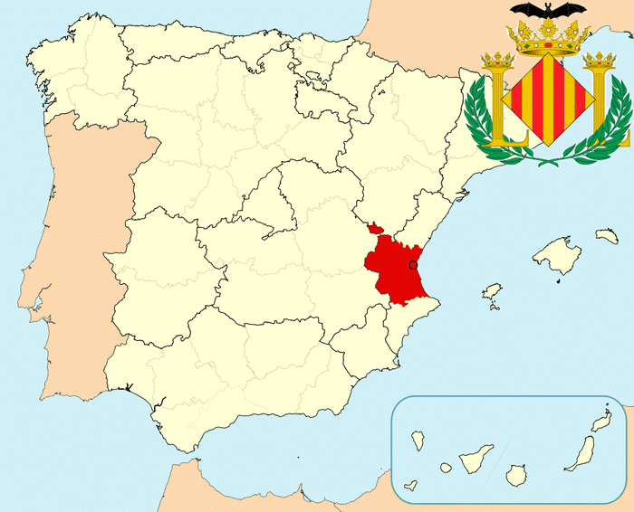
Валенсия

Slide 28
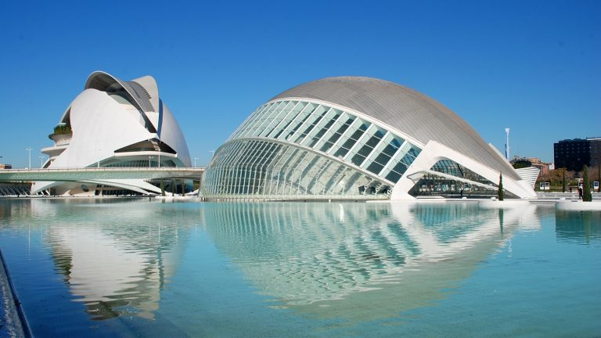
Город искусств и наук

Slide 29
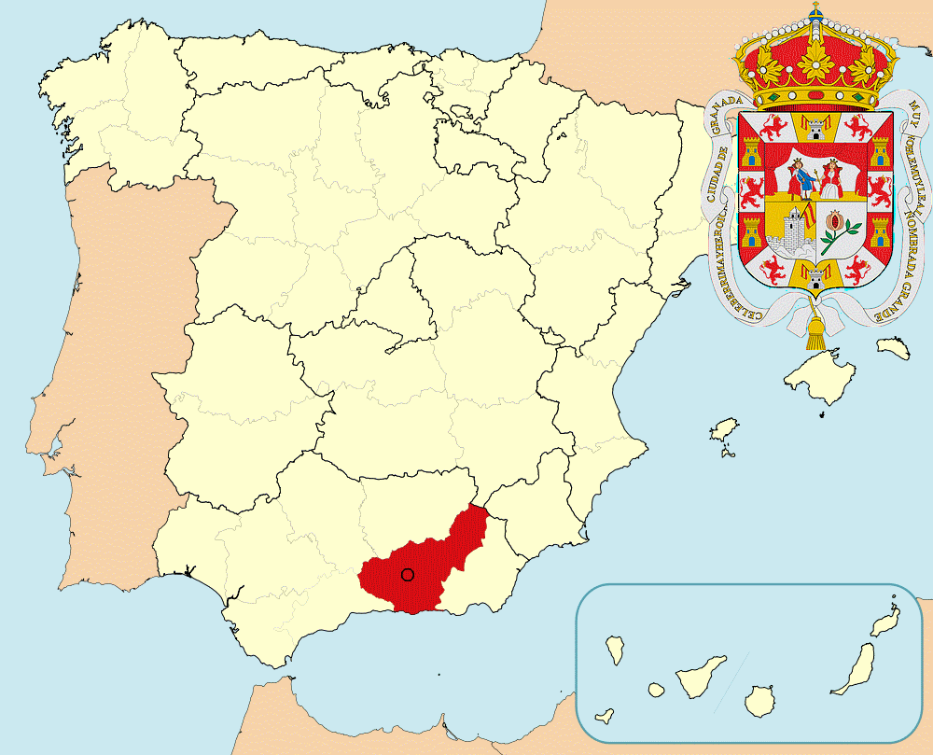
Гранада

Slide 30
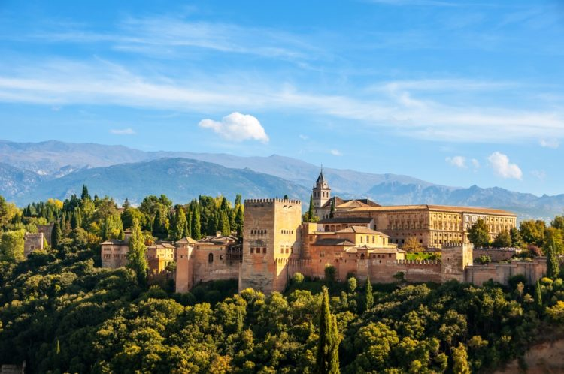
Альгамбра

Slide 31
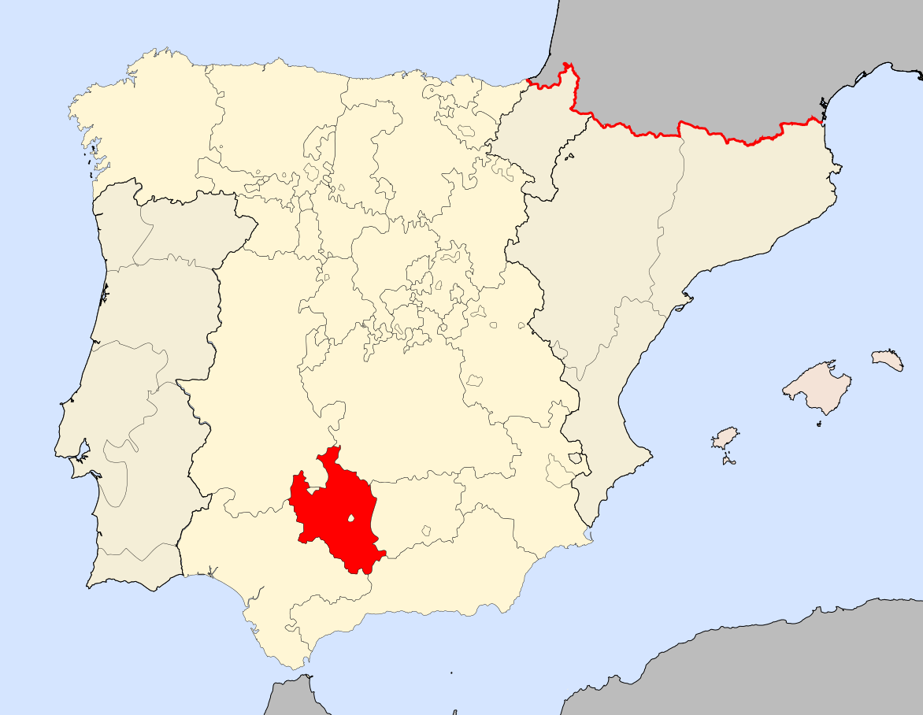
Кордова

Slide 32
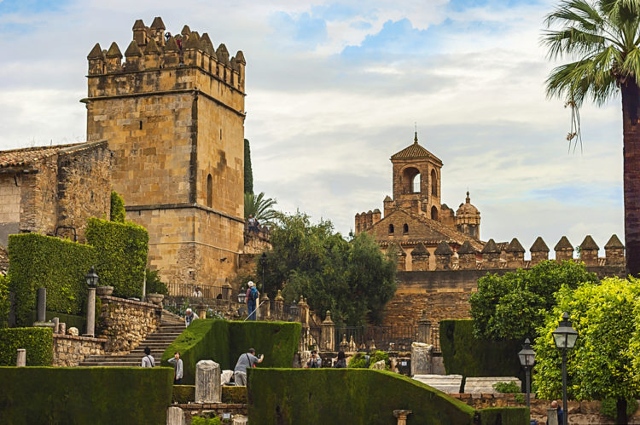
Алькасар

Slide 33
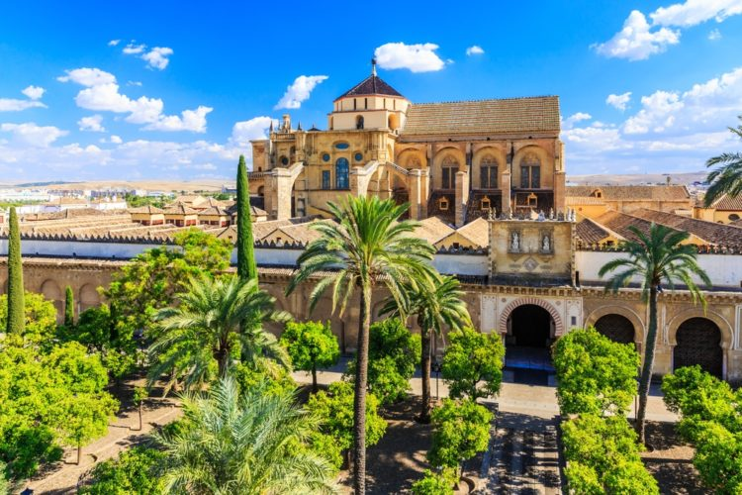
Мескита

Slide 34
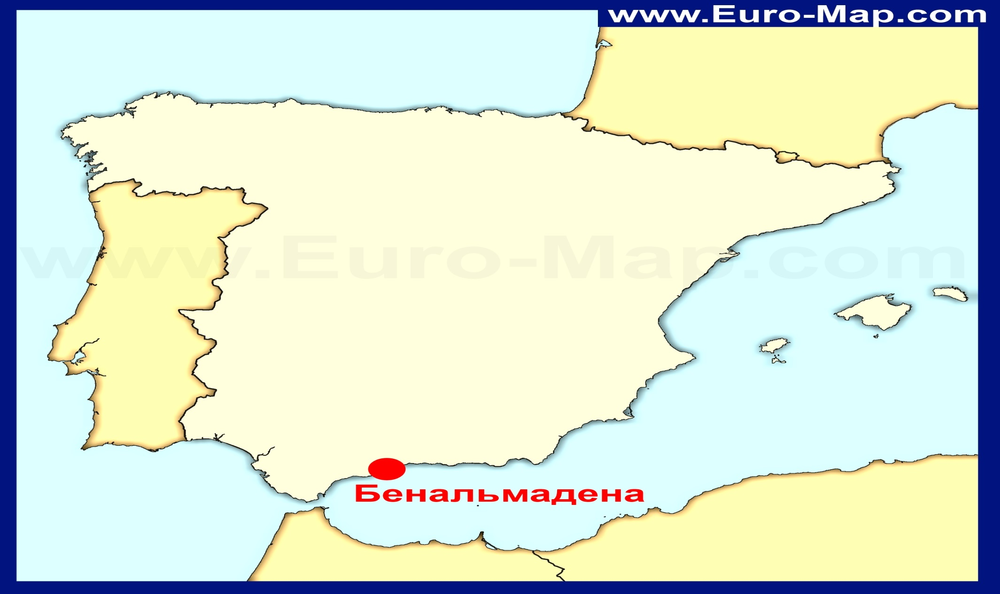
Бенальмадена

Slide 35
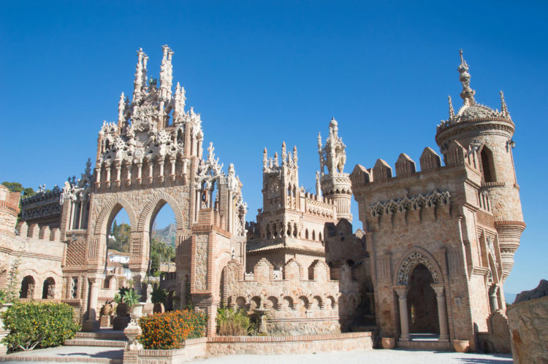
Замок Коломарес

Slide 36
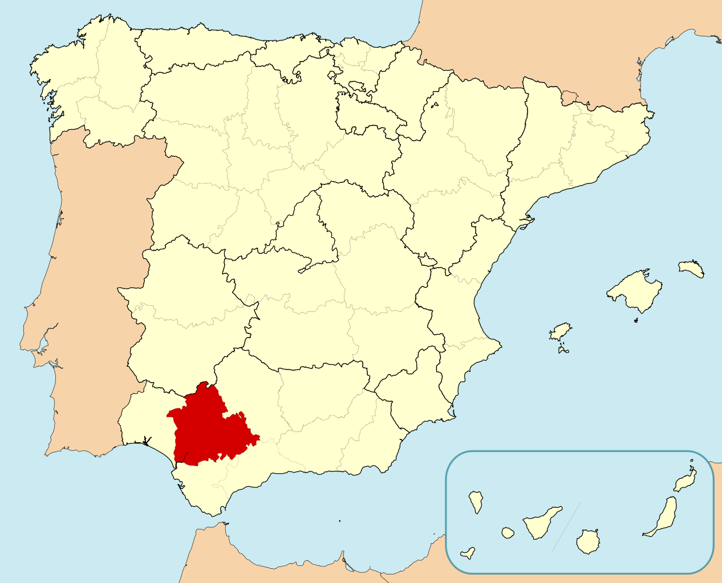
Севилья

Slide 37
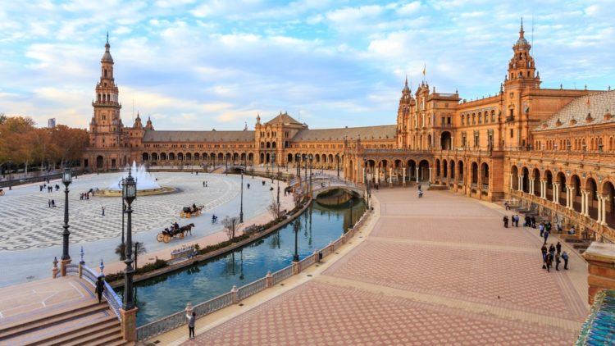
Площадь Испании

Slide 38
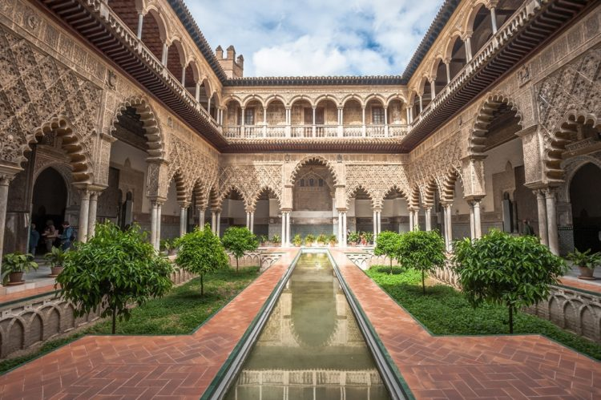
Алькасар

Slide 39
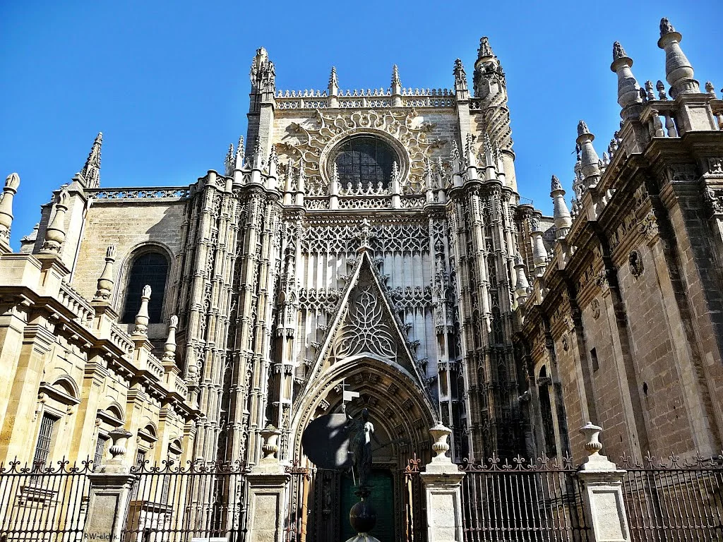
Кафедральный собор

Slide 40

Канарские острова

Slide 41
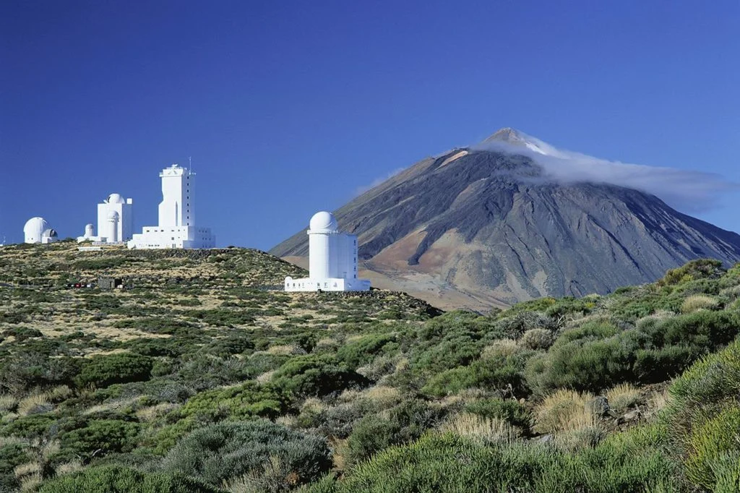
Тейде

Slide 42
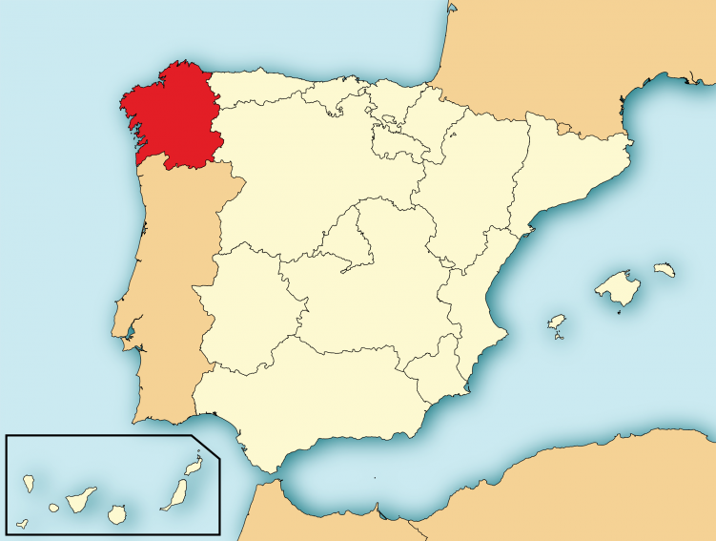
Галисия

Slide 43
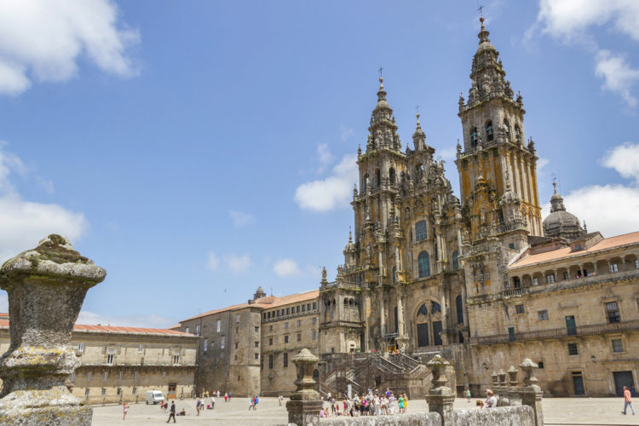
Сантьяго – де - Компостела

Slide 44
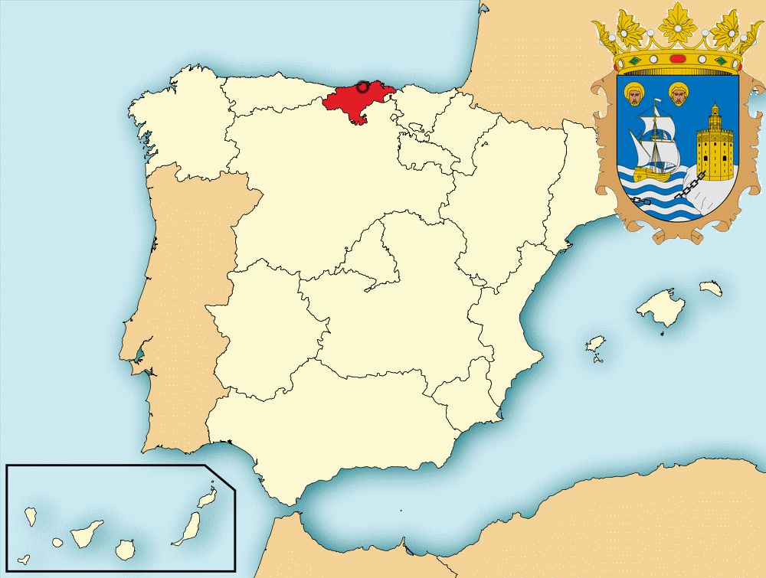
Сантандер

Slide 45
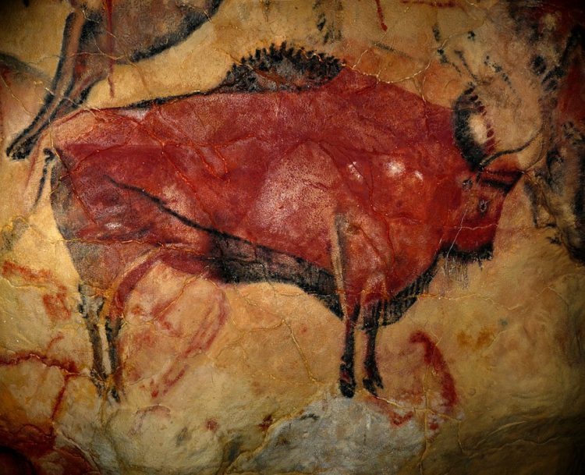
Пещера Альтамира

Slide 46
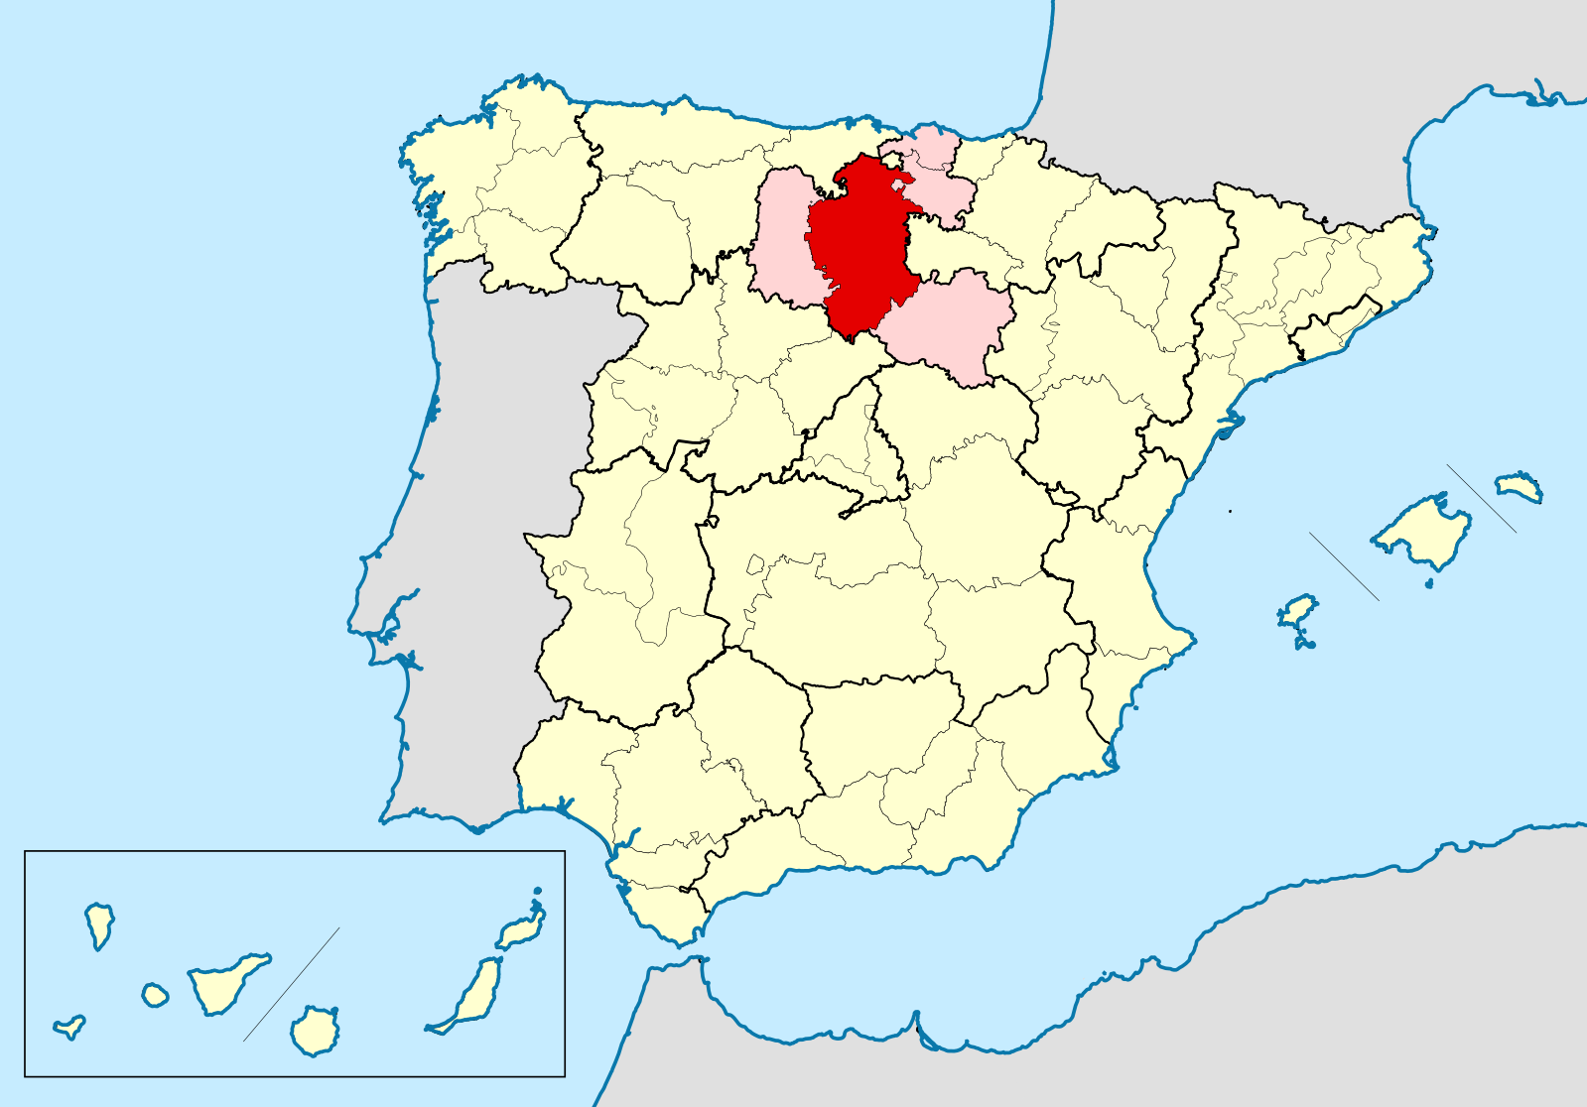
Бургос

Slide 47
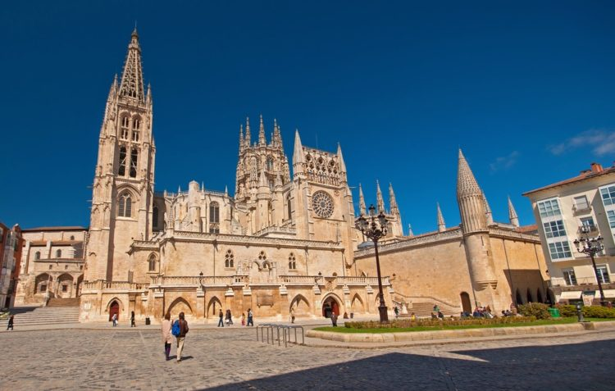
Бургосский собор

Slide 48
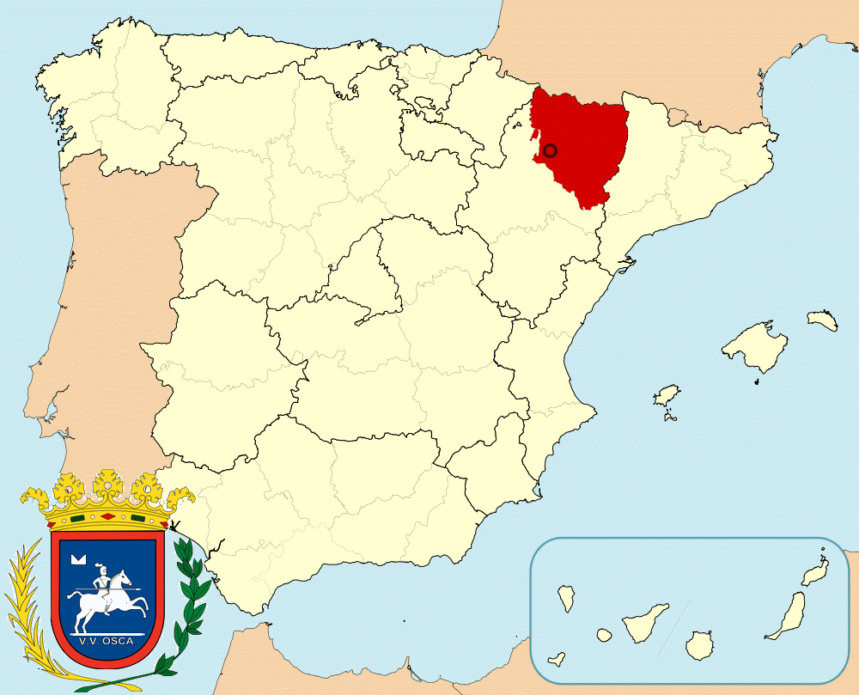
Уэска

Slide 49
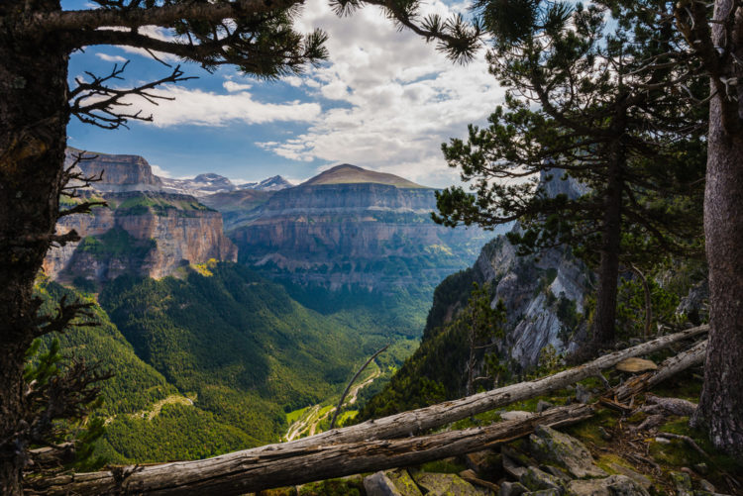
Ордеса – и – Монте Пердидо

Slide 50
Конец!
Спасибо за внимание!

Slide 51
Интернет-ресурсы:
1) nissa-tour.ru
2) news.euro-coins.info
3) turproezdka.ru
4) ru.m.wikipedia.org
5) euro-map.com
6) gpedia.com

Slide 52
Интернет – ресурсы:
7) web-traveller.ru
8) w.histrf.ru
9) commons.m.wikimedia.org
10) https://www.tripzaza.com/
11) https://zen.yandex.ru/
12) https://spainmag.ru/

